Slide 1
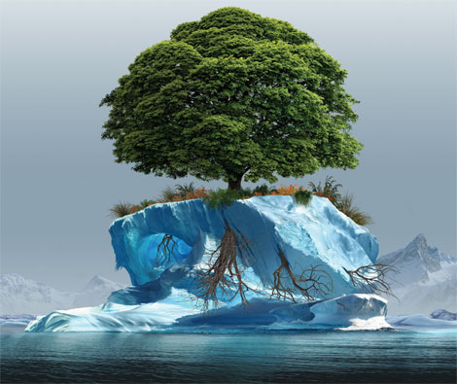
Изменение климата на Земле
Презентацию выполнил ученик 11 класса «В»
МОУ СОШ № 21 Кузьмин Сергей

Slide 2
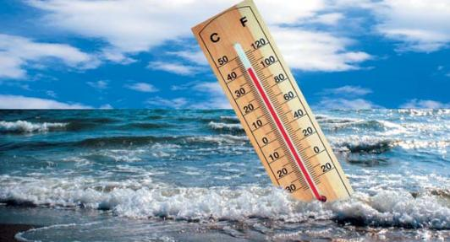
Изменения климата Земли
Колебания климата Земли выражается в статистически достоверных отклонениях параметров погоды. Учитываются изменения как средних значений погодных параметров, так и изменения частоты экстремальных погодных явлений.
Причиной изменения климата являются:
динамические процессы на Земле;
колебания интенсивности солнечного излучения;
с недавних пор, деятельность человека.

Slide 3
Факторы изменения климата
изменение размеров и взаимного расположения материков и океанов
изменение активности солнца
изменения параметров орбиты Земли
изменение прозрачности атмосферы и ее состава в результате изменений вулканической активности Земли
изменение концентрации парниковых газов (СО₂ и CH₄) в атмосфере
изменение отражательной способности поверхности Земли
изменение количества тепла, имеющегося в глубинах океана.

Slide 4
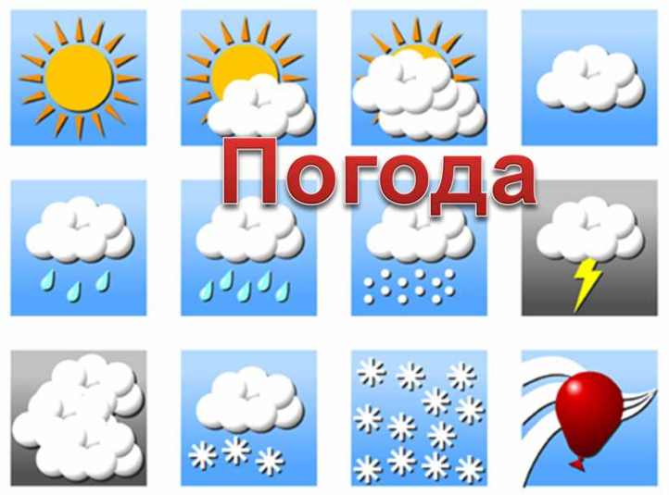
Климатические изменения на Земле
Погода — это ежедневное состояние атмосферы. Погода является хаотичной нелинейной динамической системой.
Климат — это усредненное состояние погоды и он включает в себя такие показатели, как: средняя температура, количество осадков, количество солнечных дней и другие переменные.

Slide 5
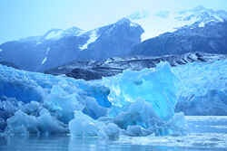
Периодические оледенения на Земле
Ледники признаны одними из самых чувствительных показателей изменения климата. Они существенно увеличиваются в размерах во время охлаждения климата и уменьшаются во время потепления климата
Изменение состояния континентальных льдов и колебания уровня моря являются в большинстве регионов ключевыми следствиями изменения климата.

Slide 6
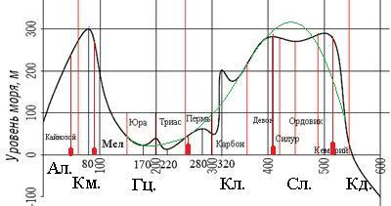
Изменчивость уровня мирового океана
Климатические изменения могут быть результатом взаимодействия атмосферы и мирового океана. Изменения климата, происходят отчасти благодаря возможности мирового океана аккумулировать тепловую энергию и перемещать ее в различные части океана.

Slide 7
Влияние следующих факторов на изменение климата Земли: парниковые газы; тектоника литосферных плит; солнечное излучение; изменение орбиты Солнца; вулканические процессы.

Slide 8
Парниковые газы
Принято считать, что парниковые газы являются главной причиной глобального потепления. Парниковые газы имеют также значение для понимания климатической истории Земли. Согласно исследованиям, парниковый эффект, возникающий в результате нагревания атмосферы тепловой энергией, удерживаемой парниковыми газами, является ключевым процессом, регулирующим температуру Земли. Растущий уровень диоксида углерода считается главной причиной глобального потепления, начиная с 1950 года. Согласно данным МГЭИК от 2007 года, концентрация СО₂ в атмосфере в 2005 году составила 379 ед., в доиндустриальный период - 250 ед. Чтобы предотвратить резкое потепление в ближайшие годы, концентрация углекислоты должна быть снижена до уровня, существовавшего до индустриальной эпохи - до 350 ед., сейчас – 385 ед., в основном из-за сжигания ископаемого топлива и вырубки лесов.

Slide 9
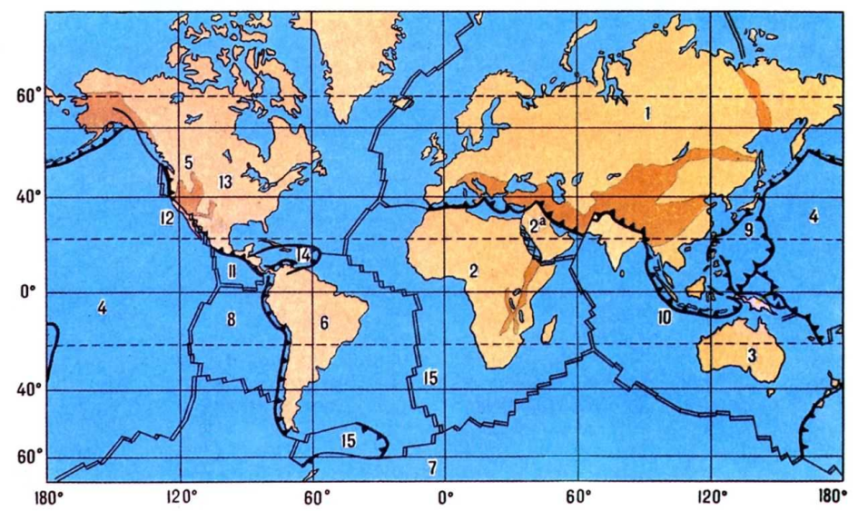
Тектоника плит литосферы
На протяжении длительных отрезков времени тектонические движения плит перемещают континенты, формируют океаны, создают и разрушают горные хребты, т. е. создают поверхность, на которой существует климат. Недавние исследования показывают, что тектонические движения усугубили условия последнего ледникового периода: северо- и южноамериканская плиты столкнулись, образовав Панамский перешеек и закрыв пути для прямого смешивания вод Атлантического и Тихого океанов.

Slide 10
Солнечное излучение
Солнце является основным источником тепла в климатической системе. Солнечная энергия, превращённая на поверхности Земли в тепло, является неотъемлемой составляющей, формирующей земной климат. В коротких временных отрезках наблюдаются изменения солнечной активности, а именно 11-летний солнечный цикл. Изменение солнечной активности считается важным фактором наступления малого ледникового периода, а также некоторых потеплений, наблюдаемых между 1900 и 1950 годами прошлого столетия.

Slide 11
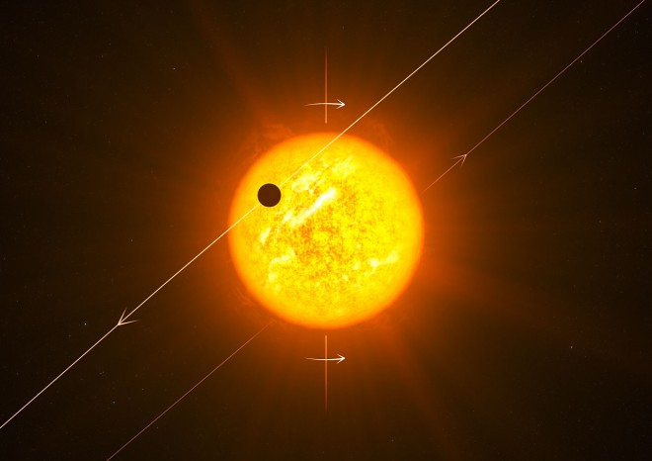
Изменения орбиты Земли
По своему влиянию на климат изменения земной орбиты сходны с колебаниями солнечной активности, поскольку небольшие отклонения в положении орбиты приводят к перераспределению солнечного излучения на поверхности Земли. Это являются результатом физического взаимодействия Земли, ее спутника Луны и других планет. Изменения орбиты считаются главными причинами чередования циклов ледникового периода, а такие периодическое увеличение и уменьшение площади пустыни Сахара.

Slide 12
Вулканические процессы Земли
Одно сильное извержение вулкана способно повлиять на климат, вызвав похолодание длительностью несколько лет. Гигантские извержения случаются всего несколько раз в сто миллионов лет, но они влияют на климат в течение последующих миллионов лет
В начале ученые полагали, что причиной похолодания является поднятая в атмосферу вулканическая пыль, поскольку она препятствует достигнуть поверхности Земли солнечному излучению. Однако измерения показывают, что большая часть пыли оседает на поверхности Земли в течение шести месяцев.
Вулканы являются также частью геохимического цикла углерода. На протяжении многих геологических периодов диоксид углерода высвобождался из недр Земли в атмосферу. Однако этот не сравнится по величине с антропогенной поставкой оксида углерода, которая, по некоторым оценкам в 130 раз превышает количество СО₂, поставленного в атмосферу вулканами.

Slide 13
Антропогенное воздействие на изменение климата
Антропогенные факторы включают в себя деятельность человека, которая изменяет окружающую среду и влияет на климат. В некоторых случаях причинно-следственная связь прямая и недвусмысленная, как, например, при влиянии орошения на температуру и влажность, в других случаях эта связь менее очевидна.
Главными проблемами сегодня являются: растущая из-за сжигания топлива концентрация СО₂ в атмосфере, аэрозоли в атмосфере, влияющие на её охлаждение.
Другие факторы, такие как землепользование, уменьшение озонового слоя, животноводство, вырубка лесов, также влияют на климат.

Slide 14
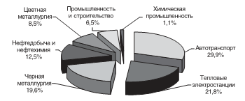
Антропогенное воздействие на изменение климата:
Сжигание топлива, аэрозоли, землепользование, скотоводство

Slide 15
Гипотеза о циклических изменениях климата
Чередование прохладно-влажных и тепло-сухих периодов в интервале 35 - 45 лет, выдвинута еще в конце XIX в. русскими учеными Брикнером и Воейковым. Впоследствии эти научные положения были существенно развиты Шнитниковым в виде стройной теории о внутривековой и многовековой изменчивости климата и общей увлажненности материков Северного полушария.
В основу системы доказательств положены факты о характере изменения горного оледенения Евразии и Северной Америки, уровней наполнения внутренних водоемов, в том числе Каспийского моря, уровня Мирового океана, изменчивость ледовой обстановки в Арктике.

Slide 16
Спасибо
за внимание!

